Slide 1

在我们的印象里，革命往往伴随着刀光剑影和血雨腥风。但有一种革命，它完全不同，然而它彻底地改变了人们的生产和生活方式……影响和改变了世界的面貌……

Slide 2

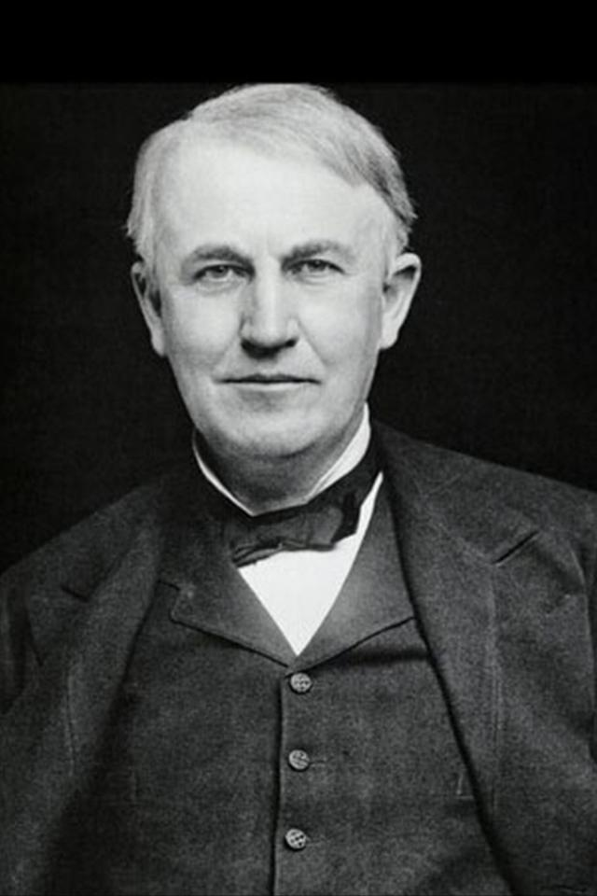
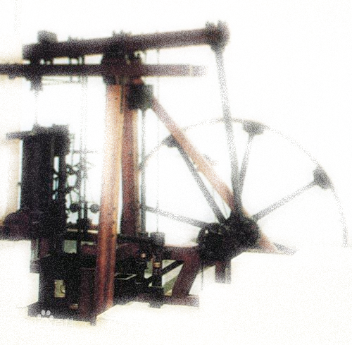

Slide 3


Slide 4


从以下表格中，可以看出两次工业革命有什么特点？
现代炸药
赛璐珞
赛璐璐
人造纤维
18C60s-19C中期
19C70s-20C中叶
第二次工业革命特点：
第一次工业革命特点：
蒸汽机
珍妮机
人造染料
石油
瓦特蒸汽机
电力
1：同时发生在几个主要资本主义国家
极大地推动了生产力的发展
德
英
美
法
①从英国开始，英国一枝独秀
机器生产
流水线生产
蒸汽
电器
电气
汽车
2：科学研究与工业生产紧密结合
现代工厂
垄断组织
蒸汽机车
汽车流水线生产
②技术的发明来源于工匠的实践经验
工业资产阶级和工业无产阶级
垄断资本主义
飞机
国家垄断资本主义
电力
基本形成
正式形成
蒸汽机
开始形成
3：形成以重工业为主导的工业体系
内燃机
电力
石油
煤炭
原子能

Slide 5


Slide 6
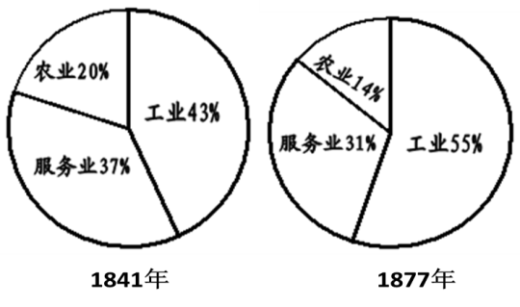
两次工业革命使得工业化国家发生了哪些变化？
材料一 1850～1900年，欧洲人口从2.66亿增加到4亿，1914年达到4.63亿，增长率高于世界其他地区。1870年，美国人口总数只有3845万，到1915年，就达到了1亿以上。——摘编自《世界文明史》
材料二 英国从事各行业人数的变化
人口增长
城市化进一步发展
劳动力结构变化
材料三
19世纪后期，欧美国家出现城市化的浪潮，许多新兴城市纷纷诞生，大大小小的"钢铁城""汽车城""石油城""石化城"等不断涌现。

Slide 7
两次工业革命使得工业化国家发生了哪些变化？
材料四
大众教育发展
19世纪初，德国推行教育改革，建立由初等学校、中等学校、大学组成的系统教育体系
材料五
城市化
在19世纪上半期的伦敦，人满为患，迁移到城市里的穷人，大多只能靠乞讨为生。许多工人只能住在没有照明和排水设施的地下室，使得传染病很容易扩散。与此相反，英国富人享有市内住宅和乡间宅第，拥有艺术收藏品，能参加被广泛宣扬的娱乐活动和去外国旅行，他们的生活方式几乎是社会底层的群众所不能理解的。
环境污染
生活方式
精神生活
贫富差距

Slide 8
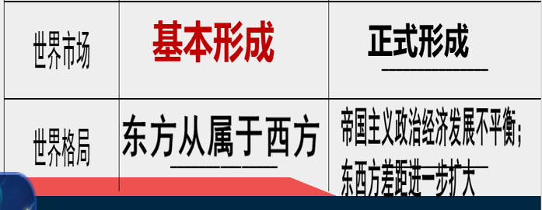
现代炸药
赛璐珞
赛璐璐
人造纤维
18C60s-19C中期
19C70s-20C中叶
蒸汽机
珍妮机
人造染料
石油
瓦特蒸汽机
电力
极大地推动了生产力的发展
德
英
美
法
蒸汽
电器
机器生产
流水线生产
电气
汽车
垄断组织
蒸汽机车
现代工厂
汽车流水线生产
工业资产阶级和工业无产阶级
垄断资本主义
飞机
国家垄断资本主义
电力
基本形成
正式形成
蒸汽机
开始形成
内燃机
电力
石油
煤炭
原子能

Slide 9


Slide 10
苏联
华夫脱运动
英国资产阶级革命
权利法案
君主立宪
法西斯
独立战争
两个五年
1787宪法
联邦制共和
法国大革命
经济大危机
拉美独立运动
第二次非暴力不合作运动
法兰西第一帝国
共产党宣言
九一八事变
印度民族大起义
希特勒就任德国总理
农奴制改革
美国内战
罗斯福新政
第一国际
卡德纳斯改革
明治维新
巴黎公社
新宪法
三国同盟
广田弘毅
三国协议
七七事变
一战
二月革命
十月革命
慕尼黑协定
巴黎和会
《凡尔赛条约》
凡尔赛
第二次世界大战
非暴力不合作
华盛顿
九国公约
华盛顿

Slide 11

两次工业革命如何改变世界面貌的？
材料六 工业革命从英国开始，很快扩展到欧洲大陆和美国等地。……机器大工业生产的产品不再满足于国内市场，资产阶级竭力在全世界拓展市场，抢占原料产地，使世界贸易的范围和规模迅速扩大。蒸汽机和轮船的出现大大改变了交通运输条件，世界各地间的联系更为便捷。资产阶级凭借着工业革命带来的强大经济和军事实力，把越来越多的地区纳入资本主义世界市场之中。19世纪中后期，一个以欧美资本主义国家为主导的世界市场基本形成。
材料七 在第二次工业革命时期，美、德、英、法等率先进行工业革命的国家，对全世界经济的发展起了带动作用。……1900年四大工业国家工业生产总值占世界工业生产总值的72%。……此外，这也使各国在经济发展上大大加强了互相依赖的程度。于是，形成了一种“世界经济”，将全球联结在一起，再也撕不开了。 ——摘自刘宗绪主编《历史学科专题讲座》

Slide 12
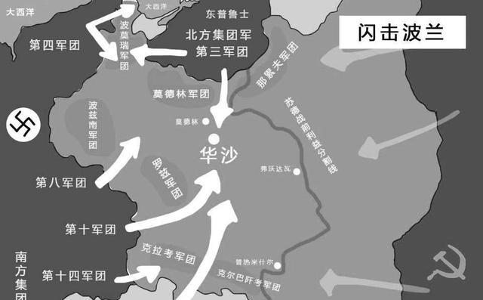
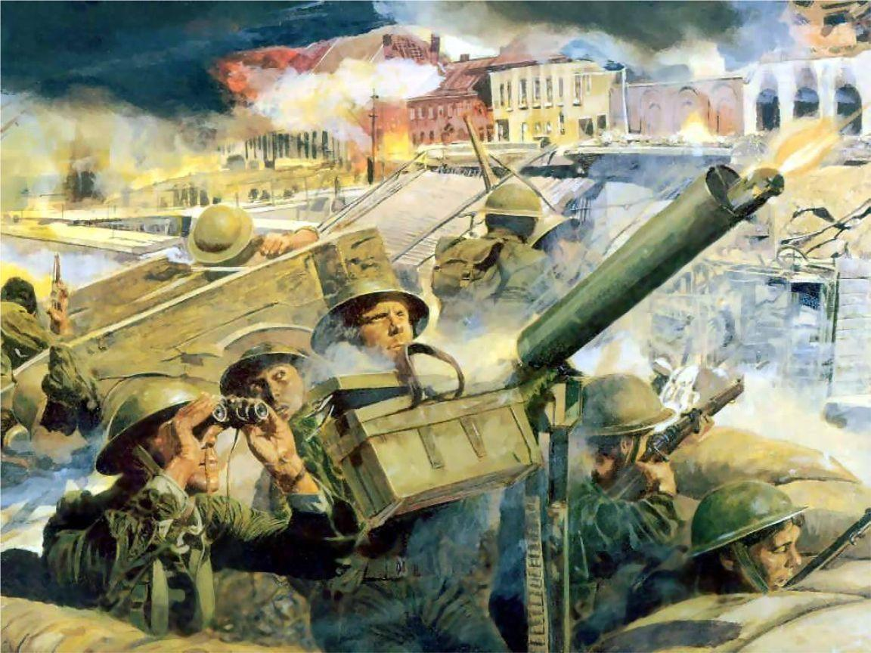
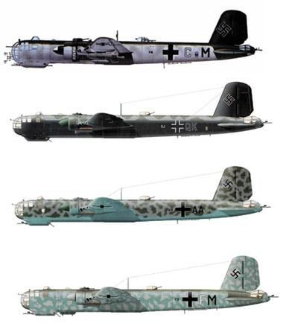
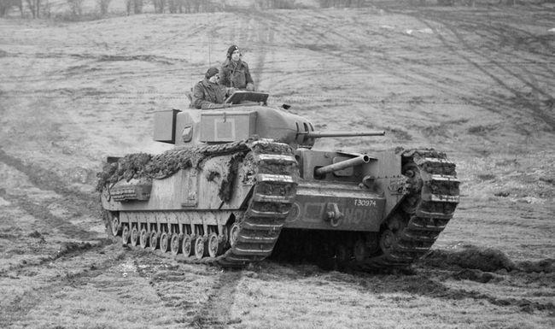
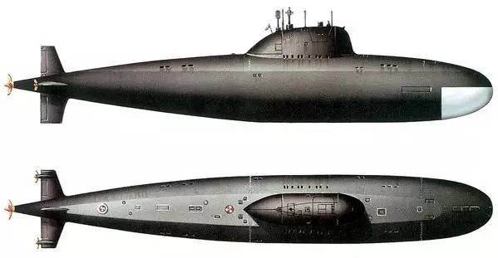
两次世界大战爆发的共同根本原因是什么？
帝国主义国家间政治经济发展不平衡

Slide 13
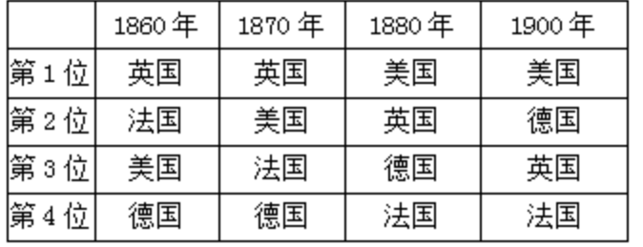
材料九 主要资本主义国家工业生产位次排列表
请总结出推动科技发展需要哪些因素？
材料八：
垄断组织要求扩大资本输出地，因此出现了瓜分世界的狂潮，有更多的国家、地区沦为殖民地、半殖民地。
——《世界史·近代史编》
1.国家统一，社会稳定；
2.人们思想解放；
3.推动经济可持续发展；
4.适合科技发展的政策；
5.市场的需求；
6.坚持创新，注重产品质量；
为什么第二次工业革命美国、德国能够后来居上？
为什么第二次工业革命中英国势力衰弱？

Slide 14
拉美独立运动
埃及华夫脱运动
殖民地人民的反抗
印度民族大起义
印度非暴力不合作运动
墨西哥卡德纳斯改革
俄国农奴制改革
资本主义的探索
日本明治维新
工人运动与共产主义运动
《共产党宣言》
十月革命
巴黎公社
苏联成立
第一国际

Slide 15
科技是一把双刃剑！

